Slide 1
Paralelismo en java para todos
Ing. Aluis Marte
@jconf2019

Slide 2
Ingeniero de sistemas y computación egresado de la PUCMM con más de 4 años de experiencia en paralelismo, HPC programando en Java, C y C++. Gerente de proyectos (con metodologías SCRUM y tradicionales), profesor vigente en el TEP PUCMM y amante de los gatos.
UN POCO SOBRE MI
Teléfono: +1 (809) 968-7812
GitHub: https://github.com/aluismarte
BitBucket: https://bitbucket.org/aluismarte/
Odio los Warning

Slide 3
Temas a tratar
Conceptos
Concurrente y Paralelo
Hilos
Piscinas
¿Como atacar el problema?
Naturaleza
Operaciones
Tarea o tareas a realizar
Identificación de las variables y el problema
Atomización de los puntos de trabajo
Segmentación de las tareas
Asignación de trabajo
Carga y división del trabajo:
CPU
RAM
DISK

Slide 4
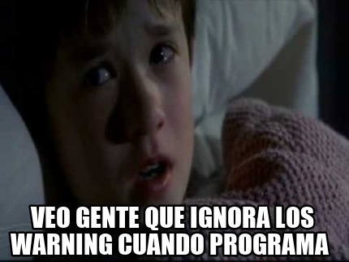
Si, toda una hoja para esto
“Mi código funciona así”
“Es solo un warning” -_-#
“No se otra forma de hacerlo”
Cuidado con el perro. Tranquilo, entra a la casa, es solo un Warning

Slide 5
Paralelismo y concurrencia
CONCURRENCIA: 2 o más procesos corren simultáneamente en un mismo núcleo del CPU compartiendo lapsos de tiempo del mismo para dar la impresión que están corriendo el mismo tiempo.
PARALELISMO: 2 o más procesos corren al mismo tiempo ejecutándose cada uno en un núcleo independiente.
HILO: es simplemente una tarea que puede ser ejecutada al mismo tiempo que otra tarea.
Se tiende a pensar que son lo mismo, pero… ¡No! no son lo mismo, aunque para simplificar la charla, lo asumimos.
PISCINA DE HILOS: Es un elemento organizado que maneja hilos bajo criterios dados para aceptar múltiples procesos y estos a su vez trabajan en cola para ser asignados a los hilos disponibles.

Slide 6
El operador FINAL es vital para proteger los estados de los objetos, evitar null points y evitar que los developers programen sin un estándar...
Una nota de developer
public void exampleFinal(final String data) {
final User user = new User();
elementUI.setOnClickListener(event -> {
user.setName("Hola final");
user.setData(data);
});
}
Por qué usar final cuando uso hilos?

Slide 7
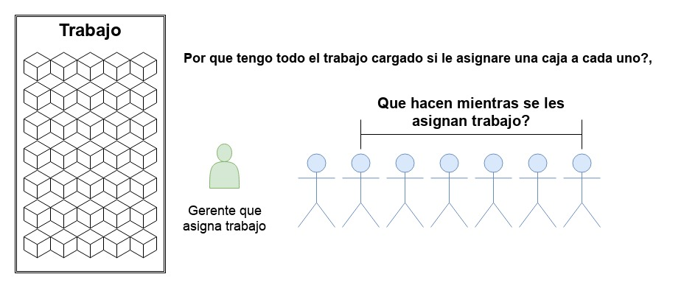
¿Como atacar el problema?
¿Como puedo saber si mi programación es realmente ideal para el problema?
La pregunta “¿Más hilos es mejor?” puede que no sea la esperada si tomamos en cuenta estos conceptos:
Tiempo de administración
Fatiga del CPU
Fatiga de otros recursos
Sincronía con otros recursos
Tipo de datos
El caos quizás no es tan malo y aprender a usarlo a favor puede hacer que tenga orden y no lo aparente.

Slide 8
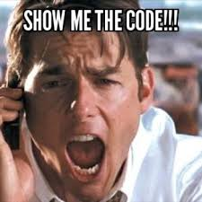

Slide 9
¡GRACIAS!

